Slide 1
Transmetuesit
Lënda : TEKNOLOGJI
Arsimtarja : Kumrie Maqedonci
Punoi : Festina Klinaku
Klasa : VIII/2
Shkolla : F.M.U e Gjelbër Data : 04.03.2015

Slide 2
Transmetuesit
Kemi dy lloj transmetuesish :
1. me zingjirë
2. me rripa

Slide 3
Transmetuesit me zingjirë
Transmetuesi me zingjirë shërben për të transmetuar momentin e rrotullimit në mes dy boshteve paralele, që janë në distancë.
Ky transmetim bëhet me anë të zingjirit.
Pjesët përbërëse të një transmetuesi me zingjirë janë : 2 rrota të dhëmbëzuara ( njëra udhëzuese, tjetra e udhëzuar ) që janë të vendosura njëra përkrah tjetrës, zingjiri që i përafron yllëzat dhe pedalja.

Slide 4
rrota udhëzuese
zingjiri
rrota e udhëzuar
pedalja
Fig.1. Në figurë është paraqitur një transmetues
me zingjirë dhe pjesët e tij

Slide 5
- Gjatë ngarkesës, nëpërmjet pedales, zingjiri është në kontakt me yllëzat dhe kështu i vë në lëvizje dy boshte, duke transmetuar lëvizjen prej boshtit udhëzues tek boshti i udhëzuar.
Transmetuesit me zingjirë kanë disa veçori dhe mangësi themelore që janë :
Veçoritë : - përmasat relativisht të vogla
- ngarkesa të vogla në boshte e kushineta
- diapazoni i gjerë i fuqisë transmetuese dhe i shpejtësisë
rrotulluese.
Mangësitë : - thyerja e elementeve të zingjirit gjatë lodhjes së
materialit
- zhurma gjatë punës
- kujdesi ndaj ripërpunimit të domosdoshëm etj.

Slide 6
Transmetuesit me rripa
- Transmetuesit me rripa shërbejnë për të transmetuar momentin e rrotullimit me anë të fërkimit, e ky fërkim bartet me anë të rripit.
- Këta transmetues përbëhen nga : dy rrota (1,2) të lidhura me një rrip shtrëngues (3).
rrota e udhëzuar
rrota udhëzuese
Fig.2. Në figurë është paraqitur një transmetues
me rripa dhe pjesët e tij
rripi

Slide 7
Transmetuesit me rripa kanë disa veçori dhe mangësi themelore që janë :
Veçoritë : - forma e thjeshtë e rrotave
- bartin momentin e rrotullimit në distancë
- mund të përdoren për boshte paralele dhe të
kryqëzuara
- nuk kërkojnë mbrojtje të veçantë dhe lyerje
- rripi është elastik dhe amortizon goditjet e jashtme
- punojnë në qetësi etj.
Mangësitë : - shtypja në bosht është e madhe
- rripi është i rrëshqitshëm, jep raportin punues të
transmisionit të ndryshueshëm
- nuk janë të sigurt gjatë bartjes së momentit të
rrotullimit.

Slide 8
- Nëse kërkohet të ndryshohet kahu i rrotullimit të rrotës së udhëzuar, rripi vendoset i kryqëzuar.
rrota udhëzuese
rrota e udhëzuar
Fig.3. Ndërrimi i kahut të rrotës së udhëzuar

Slide 9
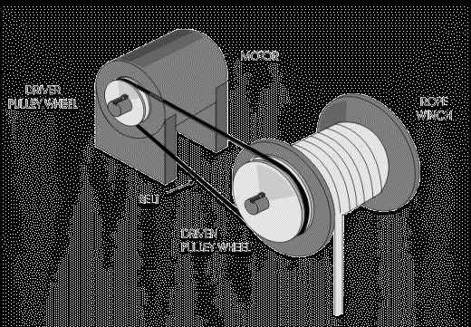
- Këta transmetues kanë gjetur zbatim të gjerë. Një shembull i përdorimit të transmetuesve me rripa është dhënë në figurë, ku në boshtin e motorit është vendosur rrota udhëzuese, ndërsa për boshtin e tamburit është vendosur rrota e udhëzuar, kështu që lëvizja bartet nëpërmjet rripit.
motori
rrota udhëzuese
tamburi
rripi
rrota e udhëzuar
Fig.4. Përdorimi i transmetuesve me rripa

